Slide 1
ПРЕЗЕНТАЦИЯ ПО ТЕМЕ: «9 МАЯ –ДЕНЬ ПОБЕДЫ» Подготовили: Антонова Т.В. Шуколюкова Н.В.

Slide 2
"День Победы" (А. Усачев)
Что такое День Победы?
Это утренний парад:
Едут танки и ракеты,
Марширует строй солдат.
Что такое День Победы?
Это праздничный салют.
Фейерверк взлетает в небо,
Рассыпаясь там и тут.
Что такое День Победы?
Это песни за столом
Это речи и беседы
Это дедушки альбом.
Это фрукты и конфеты,
Это запахи весны.
Что такое День Победы?
Это значит- нет войны.

Slide 3
«Как рассказать ребенку о Дне Победы»
1. Начните с вопроса «А ты знаешь, какой скоро праздник?» Эта фраза должна заинтересовать малыша, ведь дети очень любят праздники.
2. Затем усадите его рядом, как будто собираетесь рассказать секрет или сказку. Заранее приобретите книгу о войне для детей с большими картинками и фотоиллюстрациями.
3. Само по себе повествование не должно быть слишком долгим, иначе ребенку наскучит слушать о войне, ведь в этой истории не будет ничего смешного или веселого.
4. В рассказе обязательно должна быть названа дата Великой Победы. Объясните, что когда «дедушка был маленьким мальчиком, как ты», немецкие фашисты без предупреждения напали на нашу страну. Они хотели установить свои порядки и поэтому взрывали огромные бомбы, стреляли и забирали в плен. Но наши войска дали отпор, потому что идти на фронт было долгом каждого.
5. Объясните ребенку значение непонятных слов. Не забудьте добавить, что война длилась долгих 4 года, и что много солдат не вернулось домой. А 9 мая 1945 года фашистские войска были разбиты, и наступила долгожданная победа. В этот день все радуются тому, что теперь люди живут под мирным небом, а дети говорят ветеранам «спасибо2 и дарят рисунки с праздничным салютом.
6. Чтобы заинтересовать ребенка праздником победы, предложите ему нарисовать в подарок ветерану праздничный рисунок или смастерить поделку.
7. Чтобы тема Великой Отечественной войны не была забыта, возвращайтесь к ней несколько раз до тех пор, пока ребенок не пойдет в школу и не начнет изучать историю.
8. По мере взросления добавляйте к рассказу больше значительных фактов, а также повествуйте о том, как воевали ваши деды и бабушки.

Slide 4
Зачем детям рассказывать о войне?
Знание истории своей страны – основной этап развития личности ребенка. Мальчику рассказ о боевых действиях поможет сформировать образ мужественного и смелого героя. Девочки больше заинтересуются женскими ролями во время войны – заботой о детях, раненых солдатах. Рассказы о ратных подвигах помогают развить чувство патриотизма, гордости за свою страну и народ.

Slide 5
Как не напугать ребенка ужасами битв?
Рассказывая об Отечественной войне, следует объяснить, что фашистская Германия напала на Советский Союз. Коварный замысел врага заключался в том, чтобы максимально быстро уничтожить спящий, ни о чем не подозревающий народ.
В беседе с ребенком нужно обязательно указать, что вся страна объединилась против захватчиков. Происходили бои не только в специально отведенных местах – на ратных полях. Военные действия возникали везде, где появлялись враги. В каждом городе или деревне жители отстаивали свою свободу, не желая подчиняться оккупантам.
Так появились партизаны. Это люди, которые не служили в армии, а вели подпольную деятельность, защищая свой народ. Они прятались в лесу, уничтожали противника, выводили из строя боевую технику. Солдаты, которые уходили на фронт, воевали целыми отрядами, дивизиями. Это были самые обычные граждане, которые хотели помочь своей стране.

Slide 6
Наш долг – научить детей помнить и ценить День Победы! Что мы можем для этого сделать?
Если у вас есть родные бабушки и дедушки, или просто соседский дедушка, которые жили в те суровые дни, возьмите ребенка и сходите поздравить их! Это доброе дело – и ветерану приятно, и урок для маленького человечка.
Если воевали ваши дедушки и бабушки, покажите их правнукам их фотографии, пожелтевшие со временем, расскажите их историю. Обязательно возложите цветы у могилы Неизвестного Солдата или у Вечного Огня. Объясните, что значит вечный Огонь и почему он круглый год горит.
Сделайте своими руками открытку или поделку, и тоже подарите ее участнику войны. Делая подарок своими руками, ребенок еще больше проникнется атмосферой праздника.
Читайте детям рассказы и повести о войне. Даже если ребенок уже умеет читать, прочитайте ему о войне сами. Делайте ударения на особо важных моментах. Иногда отрывайтесь от чтения, чтобы спросить о том, что он чувствует, как видит и понимает читаемое событие, или что, по мнению малыша, переживают в этот момент герои повествования.
Смотрите вместе фильмы о войне. Сопереживайте героям. Обсуждайте смелость и отвагу, и подчеркивайте, что подлость и жестокость – плохие качества. Об этом с современными детьми надо говорить много. Они должны понимать, что нельзя унижать человеческое достоинство, избивать, убивать, предавать.
Мальчикам будет интересно изучить технику и оружие военных лет. В этом могут помочь энциклопедии, художественная литература, интернет. Можно распечатать раскраски с танками и солдатами и предложить их ребенку, а заодно немного рассказать о том или ином орудии.
Девочкам можно рассказать о геройских подвигах врачей и жен, которые выживали в трудных условиях, да еще и детей воспитывали и партизанам помогали.
Показывайте пример своим детям, как важно помнить подвиги солдат, зачастую совсем юных, отдавших свою жизнь за нашу жизнь и нашу свободу.

Slide 7
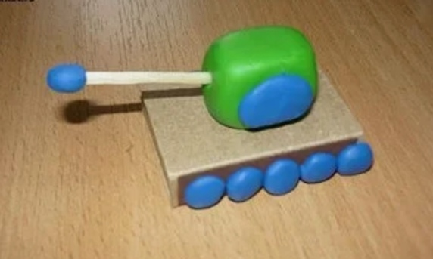
ДАВАЙТЕ ВОПЛОТИМ ОСНОВНЫЕ ОБРАЗЫ В ПОДЕЛКАХ И РИСУНКАХ.
Например из подручных материалов можно сделать танк, а потом показать картинки настоящей техники .

Slide 8
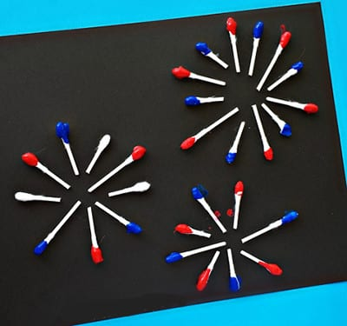
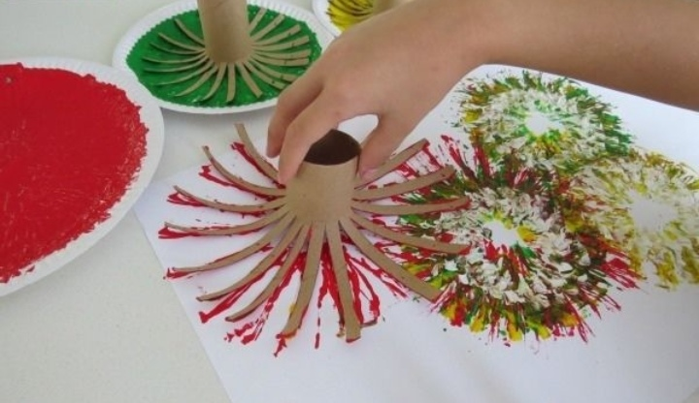
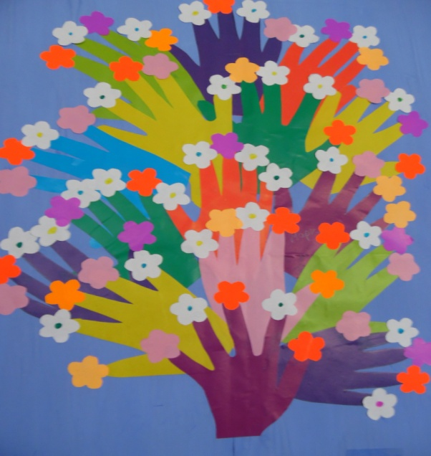
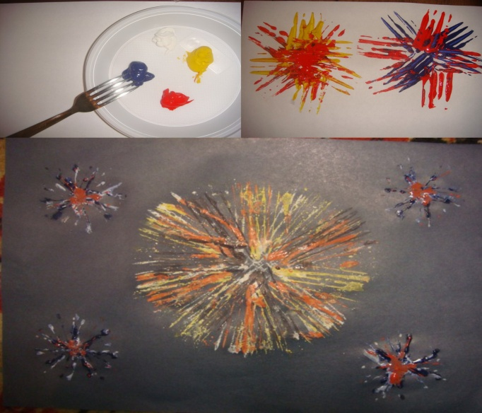
Салют всегда вызывает много эмоций, поэтому сделайте аппликацию на темном фоне или нарисуйте рисунок.

Slide 9
Физкультминутка.
Как солдаты на параде, Мы шагаем ряд за рядом,
Левой – раз, правой – раз, Посмотрите все на нас. Мы захлопали в ладошки Дружно, веселей!
Застучали наши ножки Громче и быстрей!

Slide 10
«Есть память, которой не будет забвенья,
И слава, которой не будет конца…»

Slide 11
СПАСИБО ЗА ВНИМАНИЕ!

